Slide 1
Современные подходы в профессиональной ориентации молодежи
Шаркунова Юлия Владимировна
к.п.н., заведующая кафедрой педагогики
и психологии ТОГИРРО

Slide 2
Самоопределение молодежи в современных условиях
Акцентирование личностного самоопределения в ущерб социальному,
в котором недооценивается стимул самореализации «для общества»

Slide 3
Современная профориентация
на макро уровне:
успешная социализация и эффективная самореализация молодежи, для развития ее потенциала в интересах России;
на микро уровне:
диагностика, развитие и использование ресурсов человека для самостоятельного формирования траектории успешной реализации

Slide 4
Новизна подхода в профориентации
Понимание профессионального самоопределения как самостоятельного формирования личного образовательно-профессионального формата на протяжении жизни, а не однократного выбора профессии.
Переход от «мероприятийного подхода» к системному.

Slide 5
изучение современного состояния социально-экономического развития в регионе и прогнозирование востребованных направлений профессиональной деятельности
развитие ценностной и эмоциональной сфер старшеклассников на основе познания культуры региона,
сформированного чувства патриотизма к малой родине
проекция своих целей на конкретные условия региона, разработке их реализации в форме возможных проектов и преобразующей деятельности
Формирование положительного образа
своего будущего в регионе
наличие у молодежи намерений самоактуализации в регионе

Slide 6
Информационные методы:
http://www.skolkovo.ru/
о рынке труда
о рынке образования (где получить образование по выбранной специальности)
об инфраструктуре профориентации (где получить консультацию, пройти стажировку и т.п.)

Slide 7
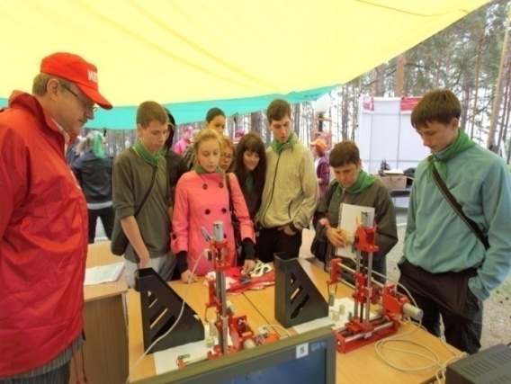
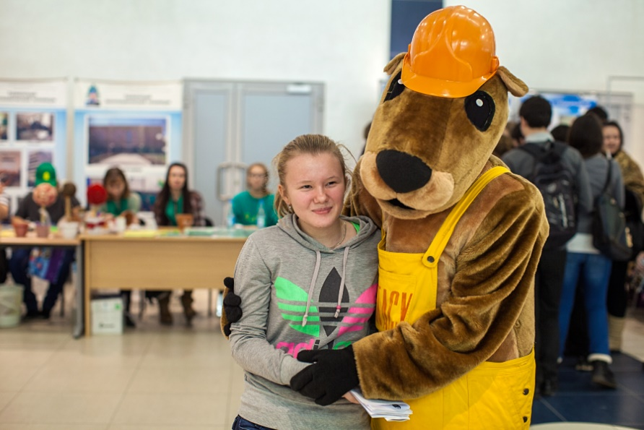
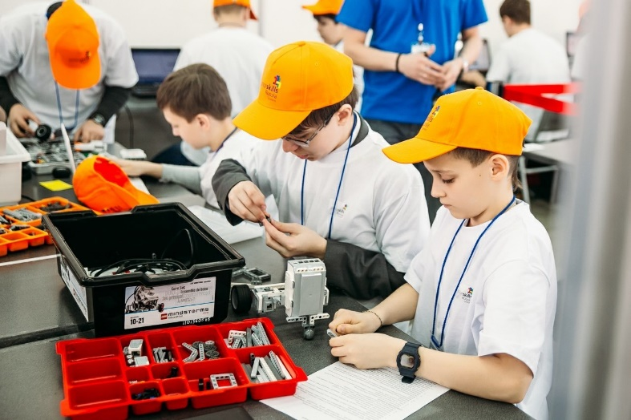
Активизирующие методы
направленны на формирование внутренней готовности к самостоятельному и осознанному построению своего жизненного пути.

Slide 8
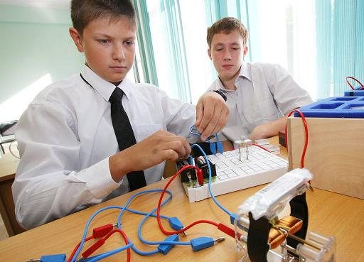
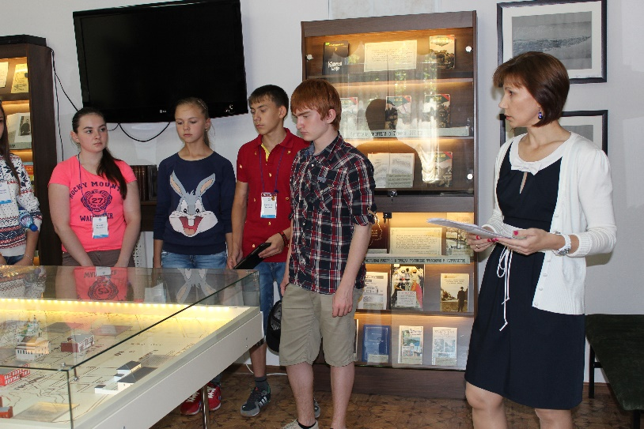
Развивающие методы
направленны на формирование различных знаний, умений и навыков, необходимых для овладения той или иной профессией и успешной социализации.

Slide 9
Диагностико-консультационные методы,
направленные на установление соответствия учащегося тому или иному виду деятельности путем сопоставления его особенностей и требований к профессиям.

Slide 10
Профориентационное пространство Тюменской области
Высшие и профессиональные образовательные организации
Общеобразовательные организации
Коллективное развитие региона через успешность
каждого человека
Экономическая площадка Тюменской области

